Slide 1

VISION 2525 아이북랜드 제2의 도약
월 소득 500 달성!
진척 현황 및 추진 사항
작성자
소속팀 / 상위부서
2011.00.00
이 문서는 나눔글꼴로 작성되었습니다. 설치하기

Slide 2
목차
01 꼭지 제목
1-1 페이지 제목
1-2 페이지 제목
02 꼭지 제목
2-1 페이지 제목
2-2 페이지 제목
03 꼭지 제목
3-1 페이지 제목
3-2 페이지 제목
04 꼭지 제목
4-1 페이지 제목
4-2 페이지 제목

Slide 3
꼭지 제목 나눔고딕 EB, 40pt
01

Slide 4

페이지 제목 나눔고딕 EB, 30pt
1-1
1. 내용 제목
1) 소제목
① 상세항목의 내용
② 상세항목의 내용
본문 내용의 글꼴 크기
화면에서의 가독성을 고려하여 최소 10pt로 권장합니다.
다만, 캡션으로 사용하는 경우 등 상황에 따라 10pt 미만으로 사용하실 수 있습니다.
본문 내용의 줄간격
기본 줄간격은 1.5배입니다.
상황에 따라 조절하실 수 있습니다.

Slide 5
다이어그램
2-1
다이어그램 예시
내용
내용
내용
내용

Slide 6
다이어그램
2-1
다이어그램 예시
내용
내용
내용
내용
내용
내용
내용
내용

Slide 7
다이어그램
2-1
다이어그램 예시
내용
내용
내용

Slide 8
다이어그램
2-1
다이어그램 예시
내용
내용
내용
내용
내용
내용
내용
내용

Slide 9
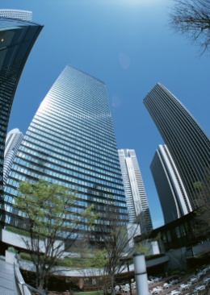
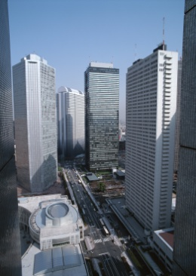

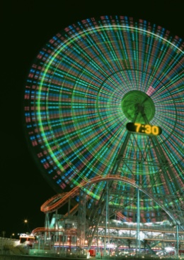
ㅋ
다이어그램 예시
내용
내용
내용
내용

Slide 10
감사합니다.
이 문서는 나눔글꼴로 작성되었습니다. 설치하기

